Slide 1
ASOO – aula invertida
Nesta aula os alunos devem efetuar uma pesquisa sobre analise estruturada e essencial, e analise orientada a objeto, completando os slides a seguir.

Slide 2
O que é análise estruturada?
O principal objetivo da análise estruturada é resolver os problemas de comunicação, mudanças de requisitos e técnicas inadequadas de avaliação, fornecendo uma abordagem sistemática, para analisar e desenvolver a especificação de sistema, nova e melhorada.
A análise estruturada de sistemas é composta por um conjunto de técnicas e ferramentas que está em constante evolução. Possui como conceito fundamental a construção de um modelo lógico de sistema, utilizando técnicas capazes de construir uma estrutura geral do sistema, e como suas partes irão interagir para que seja possível atender às necessidades.
O que é análise Essencial?
A Análise Essencial propõe o particionamento do sistema por eventos. A Análise Essencial é a técnica que orienta a análise de sistemas para a essência do negócio ao qual se destina, independente das soluções de informática que serão utilizadas em sua construção, partindo do princípio de que os sistemas existem independentemente dos computadores, e são feitos visando uma oportunidade de negócio.

Slide 3
Modelo ambiental Define a fronteira entre o sistema e o resto do mundo. As ferramentas utilizadas no modelo ambiental são:
A Análise Essencial se divide em:
Declaração de proposito;
Diagrama de contexto (DC);
Lista de eventos.

Slide 4
O que é Declaração de propósito?
Esta declaração deve orientar as ações da organização, explicitar seu objetivo geral, proporcionar um senso de direção, e orientar a tomada de decisões. Ele fornece "o quadro” ou contexto em que as estratégias da empresa são formuladas. A declaração pode variar de muito simples até um conjunto bastante complexo de ideias.

Slide 5
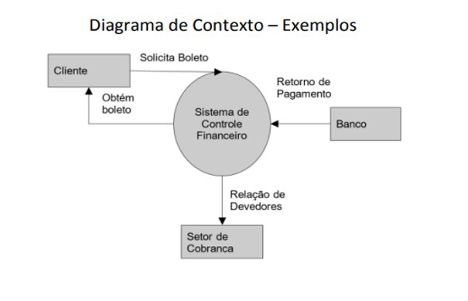
O que é Diagrama de contexto (DC)? Cite exemplo.
Diagrama de contexto é uma ferramenta para modelar o escopo através de um diagrama. Em desenvolvimento de sistemas, é considerado o diagrama de fluxo de dados de maior nível, isto é, um diagrama que representa todo o sistema. Ele demonstra como as partes interessadas e outras entidades interagem com o sistema indicando suas entradas e saídas. Suas principais características são:
• Consiste de uma breve e concisa declaração dos objetivos do
sistema;
• É dirigida para a alta gerência, gerência usuária ou outras
pessoas não diretamente envolvidas no desenvolvimento do
sistema;
• Pode ter uma, duas ou várias sentenças mas não deve
ultrapassar um parágrafo;
• Não deve pretender dar uma descrição detalhada do sistema.

Slide 6
O que é Lista de eventos? Quais os tipos de eventos de um sistema?
É uma relação de estímulos que ocorrendo no mundo exterior implicam que o sistema dê algum tipo de resposta. Também pode ser definido informalmente como um acontecimento do mundo exterior que requer do sistema alguma resposta.
Um estímulo: É um ativador de uma função. É a forma como o evento age sobre o sistema. É a consequência do fato de ter ocorrido um evento externo. É a chegada de um estímulo que indica que o evento ocorreu e isto faz com que o sistema então ative uma função pré-determinada para produzir a resposta esperada.
Uma resposta: É o resultado gerado pelo sistema devido à ocorrência de um evento. Uma resposta é sempre o resultado da execução de alguma função interna no sistema como consequência do reconhecimento pelo sistema de que um evento ocorreu.

Slide 7
Modelo Comportamental​
O modelo comportamental define:​
Consiste na modelação do comportamento interno do sistema, de forma a que este responda com sucesso ao ambiente. O desenvolvimento deste modelo contempla a elaboração de:
Diagrama de Fluxo de Dados (DFD);​
Diagrama Entidade Relacionamento (DER); ​
Diagrama de transição de estados (DTE); ​
Dicionário de dados (DD)​;
Especificação de Processos​.

Slide 8
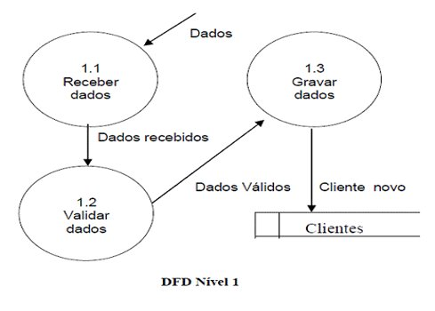
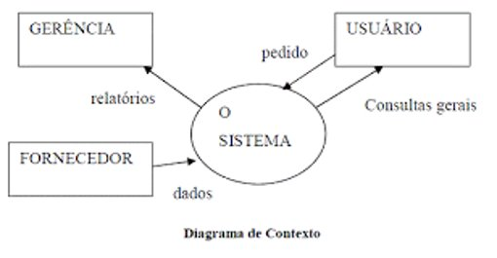
O que é Diagrama de Fluxo de Dados (DFD) ? Cite exemplo.
O DFD é uma representação dos processos de um sistema e dos dados que ligam esses processos. Ele é capaz de mostrar o que o sistema faz, mas não como é feito. O DFD é considerado a principal ferramenta de modelagem da análise estruturada, sendo utilizado para dividir o sistema em uma hierarquia de processos.
O DFD possui quatro símbolos que permitem a construção do quadro do sistema sem o comprometimento com a implementação. Os símbolos e os conceitos que eles representam encontram-se no nível lógico.

Slide 9
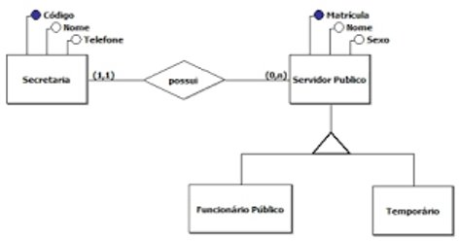
O que é Diagrama Entidade Relacionamento (DER) ​? Cite exemplo.
Ao falar de MER, sempre nos deparamos com o Diagrama de Entidade Relacionamento (DER). Na verdade, o DER nada mais é que a representação gráfica do que foi escrito no MER. Ou seja, enquanto o MER mostra os relacionamentos de conjuntos de entidades armazenados em um banco de dados. O DER é simplesmente a representação gráfica disso. Dessa forma, as duas siglas são usadas até mesmo como sinônimos, já que uma está vinculada a outra.

Slide 10
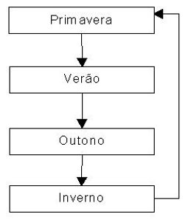
O que é Diagrama de transição de estados (DTE)? Cite exemplo.
O DTE é uma ferramenta de modelação poderosa para descrever o comportamento do sistema dependente do tempo. Sua importância deve-se ao fato de uma parte da especificação desses sistemas ser a descrição "do que acontece quando...". Ele é muito importante na modelação de Sistemas em tempo real e na modelação das porções de interface humana de muitos sistemas On-line.

Slide 11
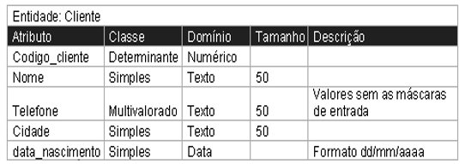
O que é Dicionário de dados (DD)​? Cite exemplos.
Um dicionário de dados de data analytics é um documento de texto ou planilha que centraliza informações sobre o conjunto de dados (dataset) sob análise dos cientistas de dados. Seu propósito é melhorar a comunicação entre todos os envolvidos no projeto de Data Analytics.
Segundo a IBM, um dicionário de dados: “é um repositório centralizado com informações sobre os dados, tais como: significado, relacionamentos, origem, uso e formatos”
Sendo assim, de forma mais técnica, podemos resumir que: O dicionário de dados é um repositório (documento) que descreve, de forma estruturada, o significado, origem, relacionamento e uso dos dados.

Slide 12
Análise Orientada a Objeto
Programação orientada a Objetos
A Programação Orientada a Objeto (POO) é um paradigma de programação de computadores que tem como base o conceito de objetos e classes, ou seja, um sistema orientado a objeto é um conjunto de objetos que representam os conceitos do mundo real.

Slide 13
Em relação a programação orientada a objetos o que é:
OBJETO:
Objeto em ciência da computação, é uma referência a um local da memória que possui um valor. Um objeto pode ser uma variável, função, ou estrutura de dados. Em programação orientada a objetos, a palavra objeto refere-se a um "molde"/classe, que passa a existir a partir de uma instância da classe. Exemplos:​
Pessoa -> João​;
Pessoa -> Maria​;
Pessoa -> José.

Slide 14
Em relação a programação orientada a objetos o que é:
CLASSE:
Classe é um conjunto de objetos distintos, porém com as mesmas características e comportamentos. A classe é uma abstração de entidades existentes no mundo real.​
Exemplos de classe:​
Pessoa​;
Animal​;
Automóvel​;
Publicação​.

Slide 15
Em relação a programação orientada a objetos o que é:
ATRIBUTO:
Atributos são as particularidades, qualidades e características que são próprias de alguém ou algo. Por norma, os atributos estão relacionados com aspectos positivos. Os atributos costumam ser características exclusivas de determinada pessoa, grupo ou coisa.

Slide 16
Em relação a programação orientada a objetos o que é:
MÉTODOS:
Métodos, também chamados de funções, operações ou comportamentos. ​São ações realizadas ou sofridas por um objeto.​ Os métodos formam a parte comportamental do objeto.

